Slide 1
934 – Pit-Stop – Jacareí I
Atualmente, pit-stop localizado na unidade de Jacareí I é realizado de maneira que encontra-se em desacordo com as normas técnicas vigentes acerca do assunto.
Alguns pontos em desacordo é referente a sinalização complementar onde não consta o que fazer em casos de emergência.
Adequação da sinalização em acordo com a NBR 13523;
N/A
N/A
Notes:
Justificativa: Explicar sobre a situação atual da área/ diretoria/ processo que será modificado pelo projeto e porque o mesmo é necessário (HISTÓRICO/BACKGROUND).
Escopo: Deve-se comentar sobre O QUE SERÁ MELHORADO, QUEM SERÁ BENEFICIADO e COMO isso vai acontecer.
Timeline: Momentos planejados (Conceito/Básico/Plan/Implant/Enc.)
Investimento: Valor ano a ano em reais. Se for NO+HCR ou CR deve-se que preencher ROI e Payback.

Slide 2
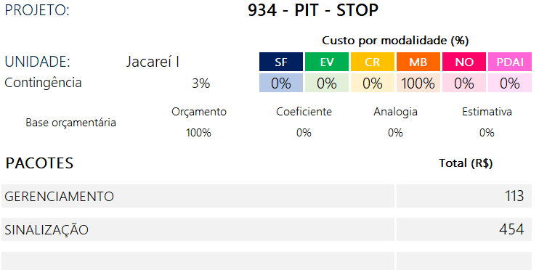
934 – Pit-Stop – Jacareí I
Notes:
Pacotes: Colar o detalhamento de custo dos pacotes.
Tela ao lado: Colocar desenhos, fotos, lay-outs. Informações que contribuam para a aprovação e entendimento do projeto.

Slide 3
934 – Pit-Stop – Jacareí I
No caso, está faltando placa de sinalização referente a produto inflamável.
No procedimento de abastecimento, está faltando instruções em caso de emergência.
Notes:
Pacotes: Colar o detalhamento de custo dos pacotes.
Tela ao lado: Colocar desenhos, fotos, lay-outs. Informações que contribuam para a aprovação e entendimento do projeto.

